Slide 1
Tecnologias, Linguagens de Banco de Dados II
Renata Mirella Farina
Araraquara - SP
11 de abril de 2019

Slide 2
Linguagem de Definição dos Dados (Data Definition Language – DDL)
Essa parte da MySQL descreve como as tabelas e outros objetos podem ser definidos, alterados e removidos. De um modo geral é a parte utilizada pelo administrador de banco de dados (DBA). Os comandos da DDL são: CREATE TABLE, ALTER TABLE E DROP TABLE.

Slide 3
DDL - Linguagem de Definição de Dados
O segundo grupo é a DDL (Data Definition Language - Linguagem de Definição de Dados). Uma DDL permite ao utilizador definir tabelas novas e elementos associados. A maioria dos bancos de dados de SQL comerciais tem extensões proprietárias no DDL. Os comandos básicos da DDL são poucos:
CREATE cria um objeto (uma Tabela, por exemplo) dentro da base de dados.
DROP apaga um objeto do banco de dados.
Alguns sistemas de banco de dados usam o comando ALTER, que permite ao usuário alterar um objeto, por exemplo, adicionando uma coluna a uma tabela existente.

Slide 4
Linguagem de Manipulação dos Dados (Data Manipulation Language – DML)
Essa parte do SQL possui comandos para que os usuários façam acesso e armazenamento dos seus dados, na qual trata dos comandos a serem utilizados nos aplicativos de acesso ao banco de dados. Os comandos de DML são: SELECT, INSERT, UPDATE e DELETE.

Slide 5
SGDB
Um SGDB ou Sistema Gerenciador de Banco de Dados é um pacote de software designado para guardar e gerenciar banco de dados.
Para criar uma banco de dados usamos o comando:
CREATE DATABASE nome do banco de dados;
Para começar a usar o banco de dados:
USE nome do banco de dados;

Slide 6
Sinopse - Create Table
Comando DDL – CREATE TABLE - Comando para criação de tabelas:
CREATE TABLE nome_da_tabela (
nome_da_coluna tipo_de_dado1 NULL | NOT NULL,
nome_da_coluna tipo_de_dado2 NULL | NOT NULL,
restrição_de_tabela PRIMARY KEY AUTO_INCREMENT
foreign key (nome_campo) references tabela_referenciada (campo_tabela_referenciada );

Slide 7
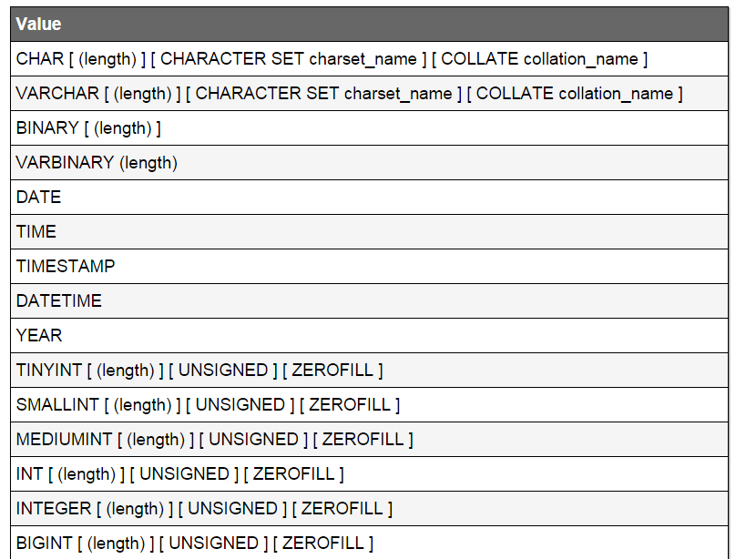
Tipos de Dados do MySQL

Slide 8
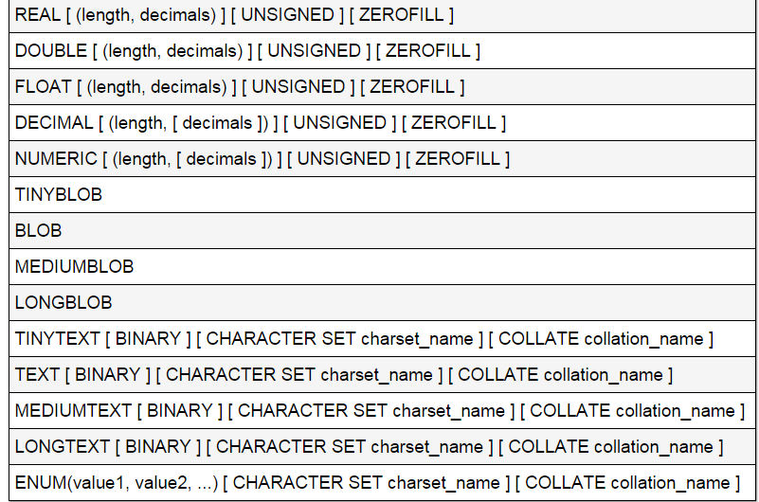
Tipos de Dados do MySQL

Slide 9
DML - Linguagem de Manipulação de Dados
Primeiro há os elementos da DML (Data Manipulation Language - Linguagem de Manipulação de Dados). A DML é um subconjunto da linguagem usada para inserir, atualizar e apagar dados.
INSERT é usada para inserir um registro (formalmente uma tupla) a uma tabela existente.
UPDATE para mudar os valores de dados em uma ou mais linhas da tabela existente.
DELETE permite remover linhas existentes de uma tabela.
SELECT permite selecionar linhas existentes em uma tabela.

Slide 10
Inserção de Dados
Há três comandos utilizados para modificar dados em tabelas: INSERT, DELETE e UPDATE. Normalmente, um sistema desenvolvido para usuários final “esconde” a complexidade desses comandos, mas o programador precisa conhecê-los para criar rotinas que cumpram esse papel.
Para incluir linhas nas tabelas, utilizamos o comando:
INSERT INTO tabela[(coluna [, coluna, ...])]
VALUES (conteúdo [, conteúdo, ...])

Slide 11
DML - Linguagem de Manipulação de Dados
Primeiro há os elementos da DML (Data Manipulation Language - Linguagem de Manipulação de Dados). A DML é um subconjunto da linguagem usada para inserir, atualizar e apagar dados.
INSERT é usada para inserir um registro (formalmente uma tupla) a uma tabela existente.
SELECT permite selecionar linhas existentes em uma tabela.
UPDATE para mudar os valores de dados em uma ou mais linhas da tabela existente.
DELETE permite remover linhas existentes de uma tabela.

Slide 12
Comandos SQL - Cláusulas
As cláusulas são condições de modificação utilizadas para definir os dados que deseja selecionar ou modificar em uma consulta.
FROM - Utilizada para especificar a tabela que se vai selecionar os registros.
WHERE – Utilizada para especificar as condições que devem reunir os registros que serão selecionados.
GROUP BY – Utilizada para separar os registros selecionados em grupos específicos.
HAVING – Utilizada para expressar a condição que deve satisfazer cada grupo.

Slide 13
Comandos SQL - Cláusulas
ORDER BY – Utilizada para ordenar os registros selecionados com uma ordem especifica.
DISTINCT – Utilizada para selecionar dados sem repetição.

Slide 14
Comandos SQL – Operadores Lógicos
AND – "E" lógico. Avalia as condições e devolve um valor verdadeiro caso ambos sejam corretos.
OR – "OU" lógico. Avalia as condições e devolve um valor verdadeiro se algum for correto.
NOT – "Negação" lógica. Devolve o valor contrário da expressão.

Slide 15
Comandos SQL – Operadores Relacionais
< Menor que
> Maior que
<> Diferente de
!= Diferente de
<= Menor ou Igual que
>= Maior ou Igual que
= Igual a
BETWEEN – Utilizado para especificar um intervalo de valores.

Slide 16
Comandos SQL – Operadores Relacionais
LIKE – Utilizado na comparação de um modelo e para especificar registros de um banco de dados."Like" + extensão % vai significar buscar todos resultados com o mesmo início da extensão.

Slide 17
Comandos SQL – Funções de Agregação
As funções de soma se usam dentro de uma cláusula SELECT em grupos de registros para devolver um único valor que se aplica a um grupo de registros.
AVG – Utilizada para calcular a média dos valores de um campo determinado.
COUNT – Utilizada para devolver o número de registros da seleção.
SUM – Utilizada para devolver a soma de todos os valores de um campo determinado.
MAX – Utilizada para devolver o valor mais alto de um campo especificado.
MIN – Utilizada para devolver o valor mais baixo de um campo especificado.

Slide 18
SELECT
SELECT expressão FROM tabela WHERE condição;
Selecionar linhas da tabela CIDADE, especificando as colunas que se deseja visualizar por seu nomes.
SELECT CODIGO_CIDADE, NOME_CIDADE, UF, TAXA FROM CIDADE;

Slide 19
Exemplo: SELECT
Utilizando a cláusula * para listar todas as colunas da tabela
SELECT * FROM CIDADE;
Utilizando a cláusula DISTINCT para eliminar linhas duplicadas
SELECT DISTINCT UF FROM CIDADE;

Slide 20
Exemplo: SELECT
Utilizando a cláusula DISTINCT para eliminar linhas duplicadas com várias colunas
SELECT DISTINCT SALARIO, DEPARTAMENTOFROM FUNCIONARIO;
Utilizando operadores aritméticos ( +, -, *, / ) na clausula SELECT
SELECT NOME_FUNCIONARIO, SALARIO,
SALARIO * 12
FROM FUNCIONARIO;

Slide 21
Exemplo: SELECT
Utilizando Alias para dar apelido as colunas;
SELECT NOME_FUNCIONARIO, SALARIO,
SALARIO * 12 AS SALARIO_ANUAL
FROM FUNCIONARIO;
Utilizando operador de concatenação | | para juntar campos texto
SELECT CPF || ‘ - ’ || NOME_FUNCIONARIO FROM FUNCIONARIO;

Slide 22
Exemplo: SELECT
Comando ORDER BY para ordenar os dados de uma consulta
Ordenando as linhas selecionadas com a clausula ORDER BY. Neste exemplo são selecionados o CPF e o Nome de todos os funcionário ordenados por salário de forma crescente.
SELECT CPF ||’ – ‘||NOME_FUNCIONARIO FROM FUNCIONARIO ORDER BY SALARIO;
Ou por ordem decrescente.
SELECT CPF ||’ – ‘||NOME_FUNCIONARIO FROM FUNCIONARIO ORDER BY SALARIO DESC;

Slide 23
Exemplo: SELECT
Uso da Clausula Where para definir Critérios na Seleção
Selecionando linhas com operadores lógicos (AND, OR ou NOT).
SELECT NOME_FUNCIONARIO, SALARIO, DEPARTAMENTO FROM FUNCIONARIO WHERE SALARIO >= 1000 AND (DEPARTAMENTO = ‘INFORMATICA’ OR DEPARTAMENTO = ‘CONTABILIDADE’);

Slide 24
Exemplo: SELECT
Selecionando apenas o empregado denominado WALDEMAR
SELECT NOME_FUNCIONARIO, DEPARTAMENTO, SALARIO FROM FUNCIONARIO WHERE NOME_FUNCIONARIO = ‘WALDEMAR’ ORDER BY SALARIO;
Selecionando as comparações lógicas ( =, >, > =, < =, < >)
SELECT NOME_FUNCIONARIO, DEPARTAMENTO, SALARIO FROM FUNCIONARIO WHERE SALARIO > 100 ORDER BY SALARIO;

Slide 25
Exemplo: SELECT
Pode-se usar outros comparadores como BETWEEN... AND..., IN (lista), LIKE e IS NULL. Pode-se usar o operador lógico NOT para negar os comparadores mostrados.
Selecionando linhas com BETWEEN ... AND...
SELECT NOME-FUNCIONARIO, DEPARTAMENTO, SALARIO FROM FUNCIONARIO WHERE SALARIO BETWEEN 2000 AND 3000;

Slide 26
Exemplo: SELECT
Selecionando linhas com a clausula IN. Compara os valores com um conjunto de valores informados. Por exemplo, listar todos os funcionários com código de funcionário igual a 1 ou igual a 2.
SELECT NOME_FUNCIONARIO, DEPARTAMENTO, SALARIO FROM FUNCIONÁRIO WHERE CODIGO_FUNCIONARIO IN (1,2);

Slide 27
Exemplo: SELECT
Selecionar o nome de todos os funcionários que possuam qualquer caractere na primeira posição do nome, mas obrigatoriamente o caractere A como segundo, e qualquer sequencia depois.
SELECT NOME_FUNCIONARIO, SALARIO FROM FUNCIONARIO WHERE NOME_FUNCIONARIO LIKE ‘_A%’ ORDER BY NOME_FUNCIONARIO;

Slide 28
Exemplo: SELECT
Exemplo com o uso do caractere escape para procurar o caractere _ no nome. Por exemplo: encontrar nomes dos funcionários que começam por ‘A’ e terminam em ‘_’. O caractere escape configurado na consulta é o #.
SELECT *
FROM FUNCIONARIO
WHERE NOME_FUNCIONARIO LIKE ‘A%#_’ ESCAPE ‘#’;

Slide 29
Exemplo: SELECT
As Funções de GRUPO são utilizadas para dar resultado por grupo de linhas de uma tabela.
As funções de grupo pode aparecer tanto na clausula SELEC quanto na clausula HAVING. A clausula GROUP BY divide as linhas de uma ou mais tabelas em grupos de linhas. A clausula HAVING seleciona os grupos que serão aceitos.
Principais Funções de Grupos: AVG, COUNT, MAX MIN, SUM

Slide 30
Exemplo: SELECT
Veja os exemplos abaixo usando as funções de grupo.
SELECT AVG(SALARIO), MAX(SALARIO), MIN(SALARIO), SUM(SALARIO) FROM FUNCIONARIO;
SELECT COUNT(*) FROM FUNCIONARIO WHERE DEPARTAMENTO = ‘FINANCEIRO’;
SELECT COUNT(CODIGO_FUNCIONARIO) FROM FUNCIONARIO;

Slide 31
Exemplo: SELECT
Selecionando linhas com a clausula LIKE, utilizada para comparação com sequencia de caracteres.
Observação: O símbolo de % representa nenhuma ou qualquer sequencia de caracteres. O símbolo “_” representa um único caracteres
Vamos listar o nome de todos os funcionários que iniciem com a letra W.
SELECT NOME_FUNCIONARIO, SALARIO FROM FUNCIONARIO WHERE NOME_FUNCIONARIO LIKE ‘W%’ ORDER BY NOME_FUNCIONARIO;

Slide 32
DML - Linguagem de Manipulação de Dados
Primeiro há os elementos da DML (Data Manipulation Language - Linguagem de Manipulação de Dados). A DML é um subconjunto da linguagem usada para inserir, atualizar e apagar dados.
INSERT é usada para inserir um registro (formalmente uma tupla) a uma tabela existente.
SELECT permite selecionar linhas existentes em uma tabela.
UPDATE para mudar os valores de dados em uma ou mais linhas da tabela existente.
DELETE permite remover linhas existentes de uma tabela.

Slide 33
UPDATE - Atualização de dados
A instrução UPDATE no MySQL é usado para atualizar os registros existentes em uma tabela em um banco de dados MySQL. Há 3 sintaxes para a instrução UPDATE, dependendo do tipo de atualização que você deseja executar.
Sintaxe simples:
UPDATE table SET column1 = expression1, column2 = expression2, ... WHERE conditions;

Slide 34
UPDATE
No entanto, a sintaxe completa para a instrução UPDATE
UPDATE [ LOW_PRIORITY ] [ IGNORE ] table SET column1 = expression1, column2 = expression2, ... WHERE conditions [ ORDER BY column [ ASC | DESC ] ] [ LIMIT number_rows ];

Slide 35
UPDATE
Parâmetros ou argumentos
LOW_PRIORITY é opcional. Se LOW_PRIORITY é fornecido, a atualização será adiada até que não haja processos de leitura da tabela. LOW_PRIORITY pode ser usado com MyISAM, memória e tabelas MERGE que usam em nível de tabela de bloqueio.
IGNORE é opcional. Se IGNORE é fornecido, todos os erros encontrados durante a atualização são ignorados. Se uma atualização em uma linha resultaria em violação de um índice de chave primária ou única, a atualização dessa linha não é executada.
column1, column2 são as colunas que você deseja atualizar.
expression1, expression2 são os novos valores a atribuir ao column1, column2. Então column1 seria atribuído o valor de expression1, column2 seria atribuído o valor de expression2, e assim por diante.

Slide 36
UPDATE
condições são as condições que devem ser cumpridas para que a atualização executar.
ORDER BY é opcional. Ele pode ser usado em combinação com LIMIT para classificar os registros de forma adequada ao limitar o número de registros a serem atualizados.
LIMIT é opcional. Se o limite for fornecido, ele controla o número máximo de registros para atualizar na tabela.No máximo, o número de registos especificado por number_rows será alteração da tabela

Slide 37
UPDATE
A sintaxe para a instrução UPDATE no MySQL ao atualizar uma tabela com dados de outra tabela é a seguinte:
UPDATE table1 SET column1 = (SELECT expression1 FROM table2 WHERE conditions) WHERE conditions;

Slide 38
UPDATE
A sintaxe para a instrução UPDATE MySQL ao atualizar várias tabelas é:
UPDATE table1, table2, ... SET column1 = expression1, column2 = expression2, ... WHERE table1.column = table2.column AND conditions;

Slide 39
UPDATE
Exemplo: ATUALIZAÇÃO ÚNICA COLUNA
UPDATE clientes SET nome = 'Anderson' WHERE clientesr_id = 5000;

Slide 40
UPDATE
Exemplo: ATUALIZAÇÃO VÁRIAS COLUNA
UPDATE customers SET state = 'California', customer_rep = 32 WHERE customer_id > 100;

Slide 41
UPDATE
Exemplo: ATUALIZAR TABELA COM DADOS DE OUTRA TABELA.
UPDATE customers SET city = (SELECT city FROM suppliers WHERE suppliers.supplier_name = customers.customer_name) WHERE customer_id > 2000;

Slide 42
UPDATE
Exemplo - ATUALIZAR VÁRIAS TABELAS
UPDATE customers, suppliers SET customers.city = suppliers.city WHERE customers.customer_id = suppliers.supplier_id;

Slide 43
DML - Linguagem de Manipulação de Dados
Primeiro há os elementos da DML (Data Manipulation Language - Linguagem de Manipulação de Dados). A DML é um subconjunto da linguagem usada para inserir, atualizar e apagar dados.
INSERT é usada para inserir um registro (formalmente uma tupla) a uma tabela existente.
SELECT permite selecionar linhas existentes em uma tabela.
UPDATE para mudar os valores de dados em uma ou mais linhas da tabela existente.
DELETE permite remover linhas existentes de uma tabela.

Slide 44
Delete - Eliminação de Dados
Remove linhas de uma tabela do banco de dados.
DELETE FROM table WHERE conditions;
Exemplo:
DELETE FROM Cliente WHERE Codigo_Cliente =2;

Slide 45
DELETE
A sintaxe completa para o MySQL DELETE é:
DELETE [ LOW_PRIORITY ] [ QUICK ] [ IGNORE ] FROM table WHERE conditions [ ORDER BY column [ ASC | DESC ] ] [ LIMIT number_rows ];
Onde:
LOW_PRIORITY é opcional. Se LOW_PRIORITY é fornecido, a exclusão será adiada até que não haja processos de leitura da tabela. LOW_PRIORITY pode ser usado com MyISAM, memória e tabelas MERGE que usam em nível de tabela de bloqueio.

Slide 46
DELETE
QUICK é opcional. Se QUICK é fornecido, folhas de índice não são mescladas durante a exclusão tornando a eliminação mais rápida para tabelas MyISAM.
IGNORE é opcional. Se IGNORE é fornecido, todos os erros encontrados durante a exclusão são ignorados.IGNORE foi introduzida no MySQL 4.1.1.
tabela é a tabela que você deseja excluir registros de.
condições são condições que devem ser cumpridas para os registros a serem excluídos.
ORDER BY é opcional. Ele pode ser usado em combinação com LIMIT para classificar os registros de forma adequada ao limitar o número de registros a serem excluídos.

Slide 47
DELETE
LIMIT é opcional. Se o limite for fornecido, ele controla o número máximo de registros a ser excluído da tabela. No máximo, o número de registros especificado pelo number_rows serão excluídos da tabela.
Exemplo: Você pode querer verificar o número (COUNT) de linhas que serão excluídos. Ou executar a SELECT antes de realizar a exclusão.
SELECT count(*) FROM contacts WHERE last_name = 'Johnson';

Slide 48
DELETE
EXEMPLO - COM DUAS CONDIÇÕES. Vejamos um exemplo DELETE, onde só temos duas condições constantes da Declaração DELETE. Por exemplo:
DELETE FROM contacts WHERE last_name = 'Johnson' AND contact_id < 1000;

Slide 49
DELETE
Exemplo: Você pode querer verificar o número de linhas que serão excluídos.
SELECT count(*) FROM contacts WHERE last_name = 'Johnson' AND contact_id < 1000;

Slide 50
Alteração nas Tabelas
ALTER TABLE → a instrução ALTER TABLE pode ser utilizada com diferentes finalidades:
adicionar uma coluna a uma tabela existente;
modificar as propriedades de uma coluna que já esteja criada;
excluir uma coluna;
renomear uma tabela ou renomear colunas.
A seguir alguns exemplos do comando:

Slide 51
ALTER - Alteração nas Tabelas
ALTER TABLE para Adicionar colunas
ALTER TABLE nome tabela ADD nome_coluna, tipo_de_dado NULL | NOT NULL;
Onde:
Nome_tabela é o nome da tabela a ser modificada.
Nome_coluna é o nome da nova coluna para adicionar à tabela.
Tipo_de_dado é o tipo de dados e definição da coluna (NULL ou NOT NULL, etc).

Slide 52
ALTER - Alteração nas Tabelas
ALTER TABLE para Modificar colunas
ALTER TABLE nome tabela MODIFY nome_coluna, tipo_de_dado NULL | NOT NULL;
Onde:
Nome_tabela é o nome da tabela a ser modificada.
Nome_coluna é o nome da coluna a ser modificada
Tipo_de_dado é o tipo de dados e definição da coluna (NULL ou NOT NULL, etc).

Slide 53
ALTER - Alteração nas Tabelas
ALTER TABLE para Excluir colunas
ALTER TABLE nome tabela DROP COLUMN nome_coluna;
ALTER TABLE table_name column_name;
Onde:
Nome_tabela é o nome da tabela a ser modificada.
Nome_coluna é o nome coluna para ser excluida da tabela.

Slide 54
ALTER TABLE para Renomear a coluna
ALTER TABLE produtos RENAME COLUMN cod_prod TO cod_produto;

Slide 55
ALTER - Alteração nas Tabelas
ALTER TABLE para Mudar o Nome da Tabela
ALTER TABLE nome tabela RENAME TO novo_nome_da_tabela;
Onde:
Nome_tabela é o nome da tabela a ser renomeada.
novo_nome_da_tabela é o novo nome da tabela.

Slide 56
DROP TABLE
A instrução DROP TABLE no MySQL permite que você remover ou excluir uma tabela do banco de dados MySQL.
DROP TABLE nome_da_tabela;

Slide 57
JOIN
JOINS em MySQL são usadas para recuperar dados de várias tabelas.
O MySQL JOIN é realizado sempre que duas ou mais tabelas estão unidas em uma instrução SQL. Existem diferentes tipos de JOINS MySQL:
MySQL INNER JOIN (ou às vezes chamado de junção simples)
MySQL LEFT OUTER JOIN (ou às vezes chamado LEFT JOIN)
MySQL RIGHT OUTER JOIN (ou às vezes chamado RIGHT JOIN)

Slide 58
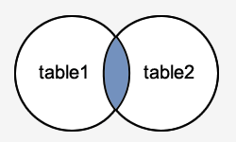
INNER JOIN (JUNÇÃO SIMPLES)
A sintaxe para o MySQL INNER JOIN é:
SELECT colunas FROM tabela_1 INNER JOIN tabela_2 ON tabela_1.coluna = tabela_2.coluna;

Slide 59
INNER JOIN (JUNÇÃO SIMPLES)
Este exemplo MySQL INNER JOIN
SELECT clientes.cliente_id, clientes.cliente_nome, ordens.data_ordem
FROM clientes INNER JOIN ordens ON clientes.cliente_id = ordens.cliente_id;

Slide 60
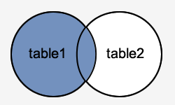
LEFT OUTER JOIN
Outro tipo de associação é chamada de MySQL LEFT OUTER JOIN. Este tipo de junção retorna todas as linhas da tabela da esquerda especificado na condição ON e apenas as linhas da outra tabela onde os campos associados são iguais (se juntar a condição for cumprida).

Slide 61
LEFT OUTER JOIN
Sintaxe:
SELECT colunas FROM tabela_1 LEFT [OUTER] JOIN tabela_2 ON tabela1.coluna = tabela_2.coluna;
Exemplo:
SELECT clientes.cliente_id, clientes.cliente_nome, ordens.data_ordem
FROM clientes LEFT JOIN ordens ON clientes.cliente_id = ordens.cliente_id;

Slide 62
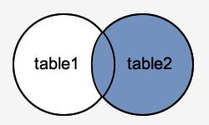
RIGHT OUTER JOIN
O RIGHT OUTER JOIN retorna todas as linhas da tabela do lado direito especificado na condição ON e apenas as linhas da outra tabela onde os campos associados são iguais (se juntar a condição for cumprida).

Slide 63
RIGHT OUTER JOIN
A sintaxe para o MySQL RIGHT OUTER JOIN é:
SELECT colunas FROM tabela_1 RIGHT [OUTER] JOIN tabela_2 ON tabela_1.coluna = tabela_2.coluna;

Slide 64
RIGHT OUTER JOIN
Exemplo:
SELECT orders.order_id, orders.order_date, suppliers.supplier_name FROM suppliers RIGHT JOIN orders ON suppliers.supplier_id = orders.supplier_id;

Slide 65
SELF JOIN
O SELF JOIN é uma associação em que uma tabela se JOIN com a própria (que também é chamado de relacionamentos Unary), especialmente quando a tabela tem uma chave estrangeira que faz referência a sua própria chave primária. Para aderir a uma própria tabela significa que cada linha da tabela é combinada com si e com todas as outras linhas da tabela.
O SELF JOIN pode ser visto como uma junção de duas cópias da mesma tabela. A tabela não é, na verdade uma cópia, mas o SQL executa o comando como se fosse.

Slide 66
SELF JOIN
A sintaxe do comando usar a mesma tabela é quase o mesmo que o descrito para unir duas tabelas diferentes.
Para distinguir os nomes das colunas de uma e outra, são usados aliases para o real nome da tabela que são utilizados, uma vez que ambas as tabelas têm o mesmo nome. Nome da tabela aliases são definidos na cláusula FROM da instrução SELECT. Veja a sintaxe:
SELECT a.nome_coluna, b. nome_coluna... FROM tabela_1 a, tabela_1 b WHERE a.campos_iguais = b.campos_iguais;

Slide 67
CROSS JOIN
O SQL CROSS JOIN é usando quando queremos juntar duas ou mais tabelas por cruzamento. Sintaxe:
SELECT * FROM tabela_1 CROSS JOIN tabela_2;

